Slide 1


Разработка платформы подбора роботизированных решений с расчетом экономического эффекта и визуализацией работы роботов на объекте
Команда - YAKUBO DIGITAL

Slide 2


YAKUBO DIGITAL
Краткое описание решения:
Веб-платформа, которая проводит пользователя по единому сценарию: выбор отрасли и объекта, подбор и сравнение роботизированных решений, ввод или загрузка параметров объекта, расчет экономики, сравнение сценариев и визуализация работы роботов.
О команде
Капитан: Якубовский Дмитрий Сергеевич,
МГТУ им. Н.Э. Баумана, информационная безопасность
Кол-во участников: 4 человека
Команда собралась для хакатона.
Команда объединила разные компетенции.
Вместе в хакатонах раньше не участвовали,
при этом собрали слаженную команду во время совместной работы.
Учащиеся МГТУ им. Н.Э. Баумана и Московского инновационного университета.
Город и регион: Москва
Уникальность решения:
Расчёт прозрачен, интуитивно понятен
и нагляден: у величины есть формула, подстановка и источник, разработана тонкая система учета вводимых параметров
(А что, если ?), а также уникальная технология визуализации и подготовки отчетной документации.
2

Slide 3
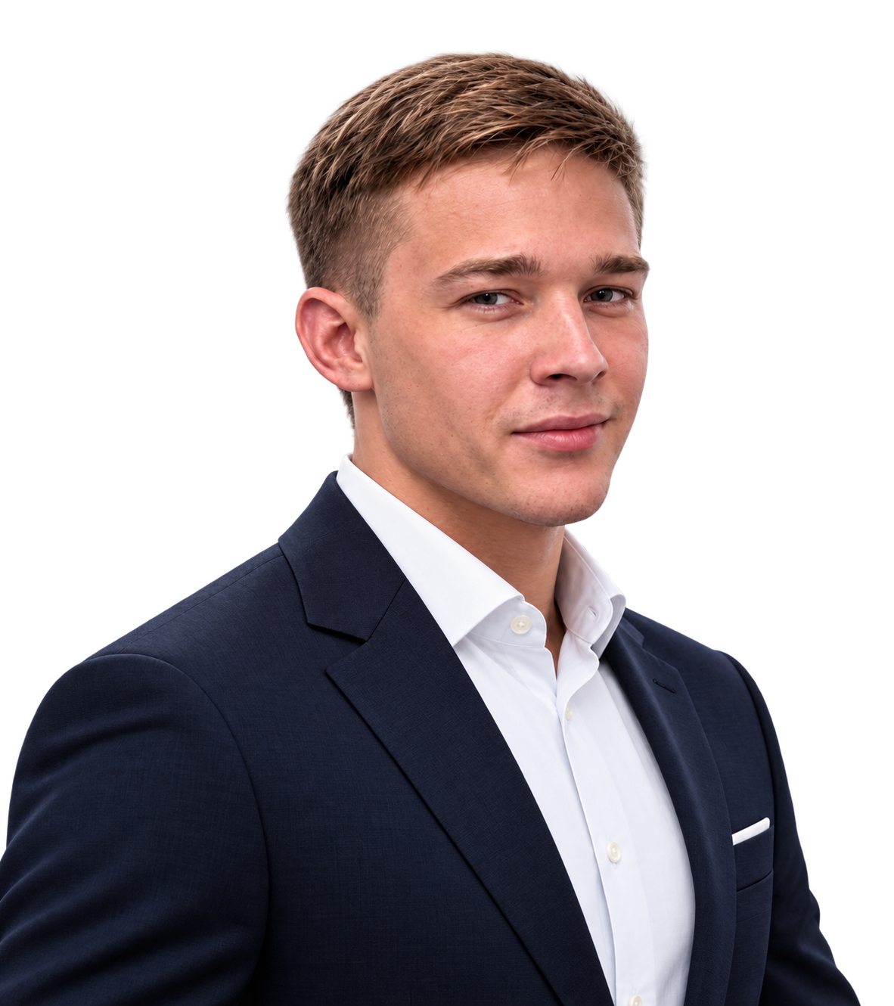
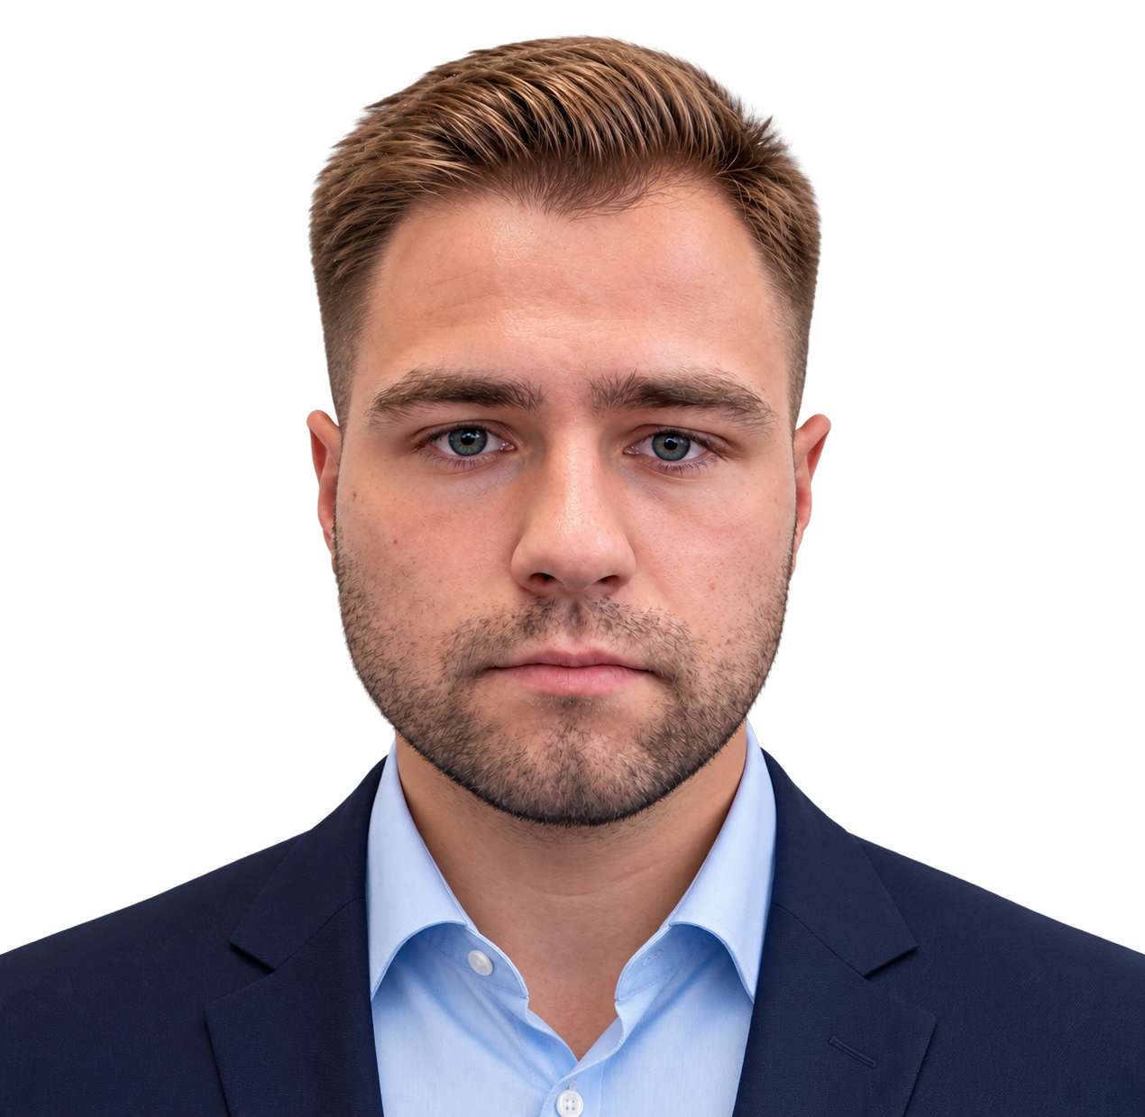
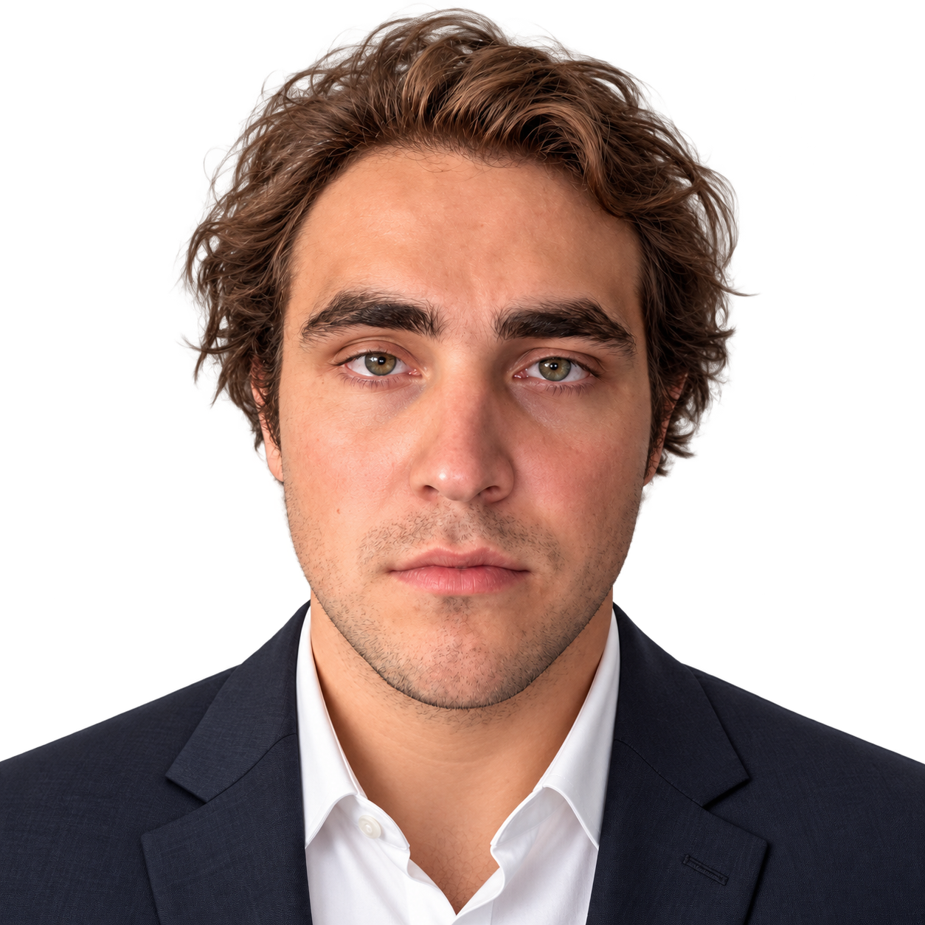

Команда - YAKUBO DIGITAL
Команда - YAKUBO DIGITAL
Якубовский
Дмитрий Сергеевич
Скворцов
Павел Дмитриевич
Бирюков
Григорий Александрович
Довбня
Константин Денисович
Капитан команды
Tech Lead
Fullstack Developer
МГТУ им. Н.Э. Баумана, Москва
@dimax909
+7 999 818-32-10
Fullstack Developer
System Architect
Московский инновационный университет, Москва
@ricardosql
+7 999 839-82-70
Information Security Engeneer
Data Analyst
МГТУ им. Н.Э. Баумана, Москва
@blockedbyrules
+7 916 938-41-87
Financial Analyst
Data Analyst
РТУ МИРЭА
@kosdov
+7 916 649-46-33

Slide 4
Команда - YAKUBO DIGITAL
Краткая история команды
01
Команда собралась специально для участия в этом хакатоне, и до этого мы вместе в рамках хакатонов не работали. Несмотря на это, нам удалось быстро найти общий язык, распределить роли и объединить наши компетенции. В процессе работы мы сплотились вокруг общей задачи, поддерживали друг друга и вместе искали решения, что позволило превратить группу незнакомых друг с другом участников в слаженную команду.
Почему эта задача
02
Задачу выбрали из-за её практической ценности и возможности создать рабочее решение в сжатые сроки. Она позволила применить компетенции всех участников, разделить работу по направлениям и быстро собрать единый прототип.
С какими основными сложностями или вызовами
вы столкнулись и как их преодолели?
03
Основными сложностями стали выстраивание архитектуры, интеграция отдельных компонентов и согласование работы между участниками команды. Поскольку проект создавался в сжатые сроки, многие решения приходилось принимать непосредственно в процессе разработки. Работали итеративно: реализовывали отдельные части, сразу проверяли их работу, выявляли проблемы и оперативно корректировали архитектуру и реализацию. Такой подход позволил постепенно собрать все компоненты в единое рабочее решение.

Slide 5
КОРОТКО О РЕШЕНИИ
Техническая суть решения
Маркетинговая суть решения
Клиентская часть
Nuxt 4 — основной фреймворк приложения.
Vue 3 — построение пользовательского интерфейса и компонентов.
TypeScript — типизация и повышение надёжности кода.
Konva — работа с интерактивной графикой и визуальными элементами.
KaTeX — отображение математических формул.
Серверная часть
FastAPI — разработка REST API и серверной бизнес-логики.
SQLAlchemy — взаимодействие с базой данных.
Alembic — управление миграциями схемы БД.
PostgreSQL 16 — основное хранилище данных.
Argon2 — безопасное хеширование паролей.
Инфраструктура и запуск
Docker Compose — контейнеризация и управление сервисами.
Traefik — маршрутизация входящих запросов и reverse proxy.
API-сервис — обработка запросов клиентского приложения.
Воркер парсеров — фоновая обработка и выполнение задач парсинга.
Платформа позволяет инвестору ещё до внедрения роботизации понять, сколько он сможет сэкономить на конкретном объекте. Пользователь выбирает объект и параметры задачи, система подбирает подходящее роботизированное решение, визуализирует его работу и рассчитывает экономический эффект, снижение затрат и потенциальную окупаемость инвестиций.
Главная ценность: инвестор не просто видит, какого робота купить, а сразу понимает «сколько я вложу → сколько сэкономлю → какой получу экономический эффект».

Slide 6





ЭКСПРЕСС-ОЦЕНКА РОБОТИЗАЦИИ
ДО ОБСЛЕДОВАНИЯ
Руководитель
Технический директор
Логист
Финансист
Администратор
Стоит ли начинать?
Какие роботы подходят?
Справится ли парк с потоком?
Покупка или аренда, когда окупится?
Каталог и нормативы актуальны
Notes:
Тайминг: 30 с
Оценка одна, но у каждого свой вопрос к ней, и на каждый вопрос есть экран в продукте.

Slide 7



ПУТЬ ПОЛЬЗОВАТЕЛЯ
15
12
11
процессов
процессов
процессов
Склад
Аэропорт
Медучреждение
перевозка паллет, комплектация, инвентаризация
багаж, перрон, уборка
лекарства, биоматериалы, дезинфекция
18 типов объектов · 65 процессов · расширяется без кода
1
2
3
4
5
6
7
Параметры
Подбор
Сравнение
Экономика
What-if
Визуализация
Отчёт
Notes:
Тайминг: 30 с
Выбираете объект, система предлагает его процессы, под каждый процесс подбирает роботов. Дальше 7 шагов до отчёта. Сейчас пройдём их вживую.

Slide 8


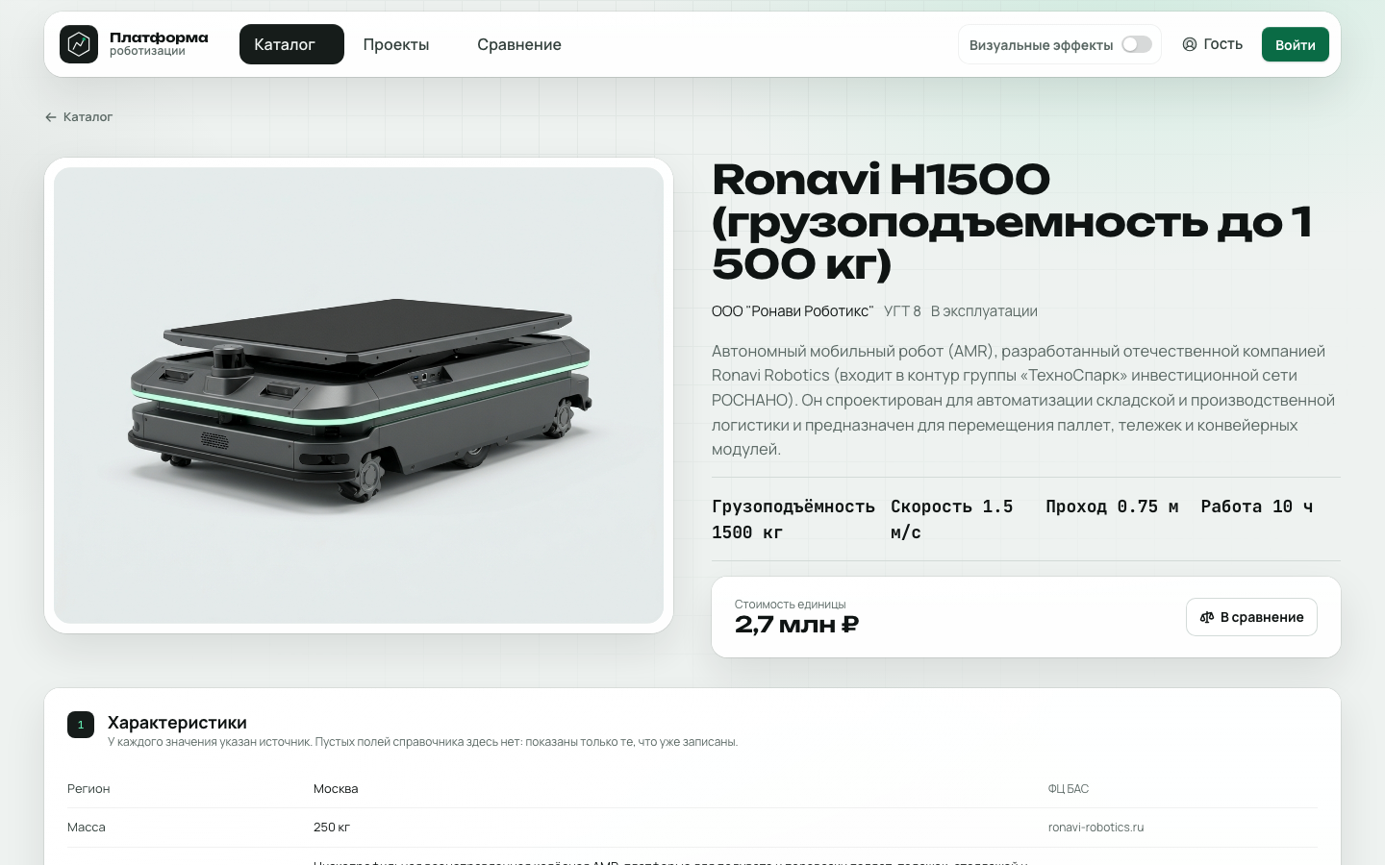



АРХИТЕКТУРА И ДАННЫЕ
555
605
3
A–D
Браузер: Nuxt + имитация
роботов
источников
автопарсера
достоверность
Traefik
FastAPI + воркер
PostgreSQL
Notes:
Тайминг: 30 с
Каталог собран с рынка, у каждого значения ссылка и дата. Ручные правки администратора импорт не затирает.

Slide 9

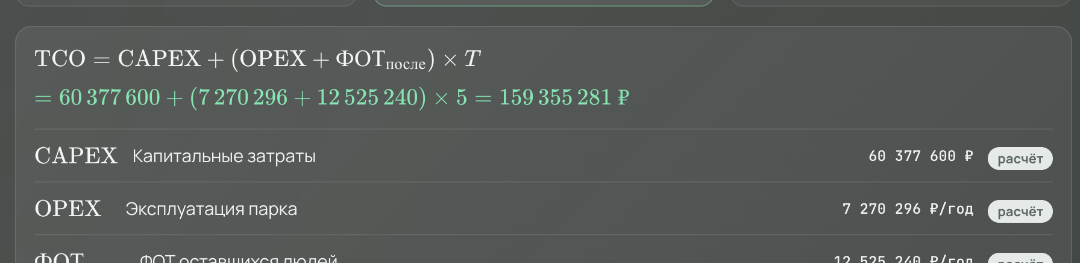

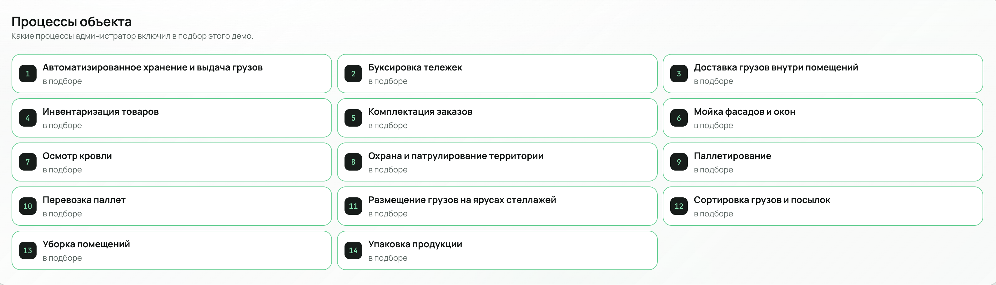
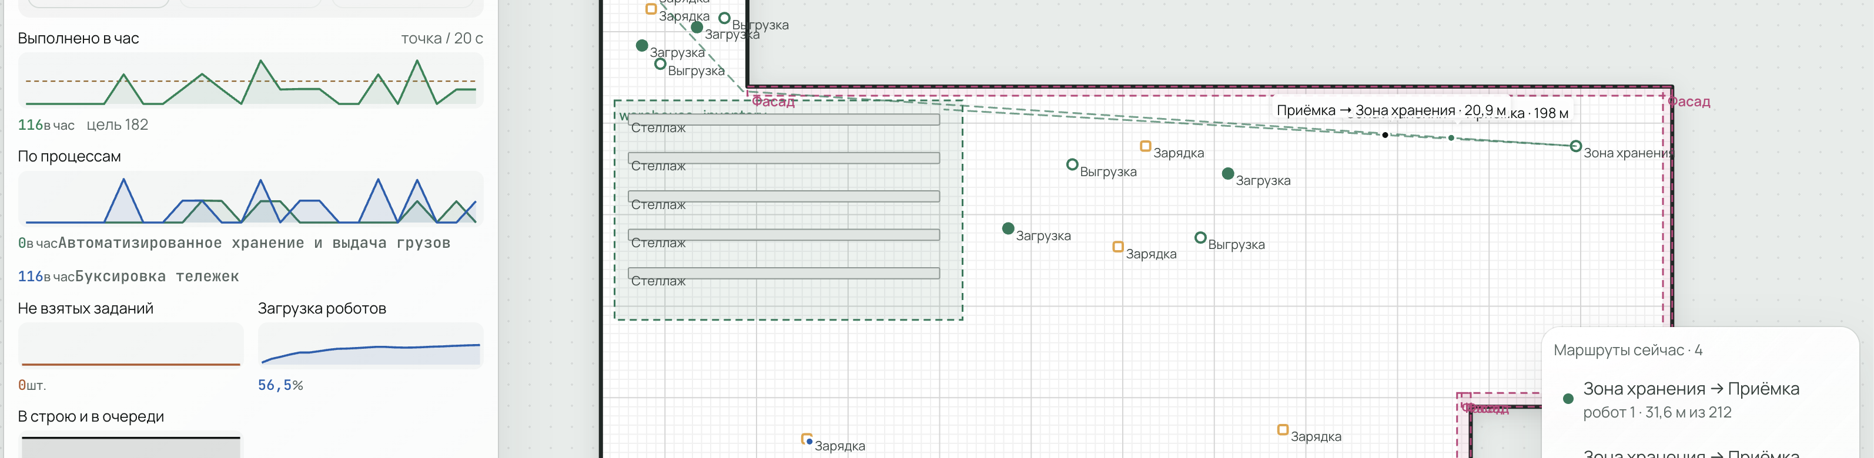
4 ПАРАМЕТРА
01
Каждое число — с формулой
02
Каждый вердикт — с причиной
03
Расчёт проверяется имитацией
04
Расчет по необходимым процессам
Notes:
Тайминг: 30 с
CAPEX считают многие. Мы показываем, откуда взялось каждое число, честно говорим, где данных не хватает, и проверяем расчёт на модели смены.

Slide 10
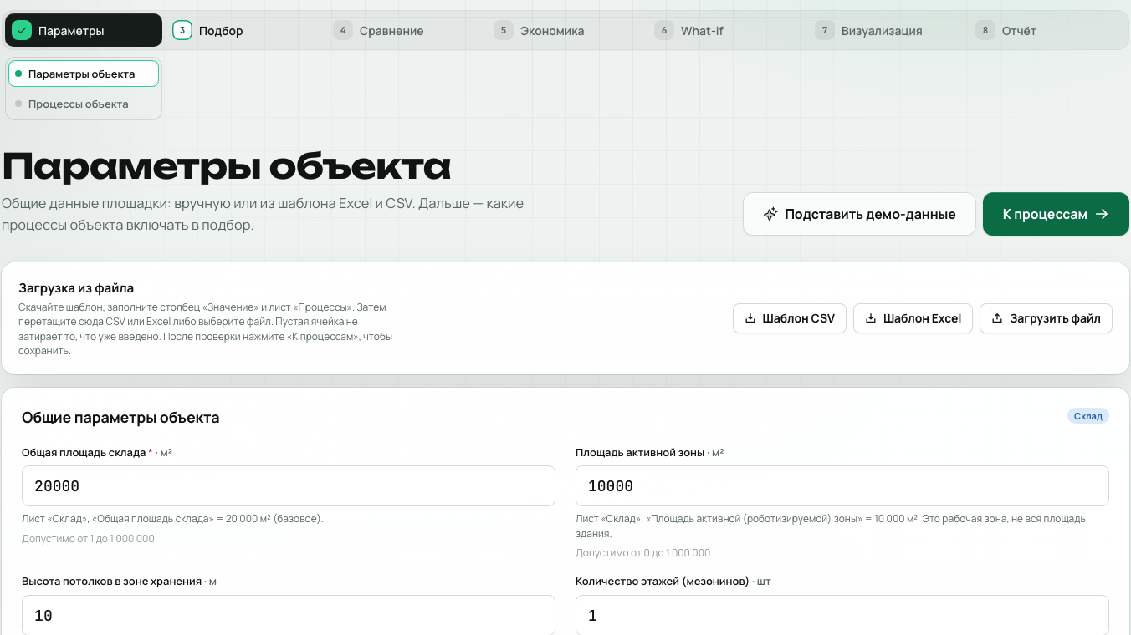
ДЕМО
Склад Внуково-Юг
12 000 м²
14 процессов
Notes:
Тайминг: 3,5 мин — живой показ прототипа
0:00 — «Новый проект» → три типа объектов → «Склад» → загрузить CSV с параметрами
«Три типа объектов. Параметры вручную или из шаблона»
0:30 — «Параметры» → блок процессов
«Система сама предложила процессы склада, лишние отключаем»
0:45 — «Подбор»: 162 пары, открыть вердикт «не подходит»
«Каждый вердикт с причиной: какое правило, какое значение»
1:10 — Пара с вердиктом «уточнить»
«Нет данных у вендора — не выдумываем, просим уточнить»
1:25 — «Сравнение»: по роботу на процесс, у «Комплектации заказов» снять AS-RS P
«Лучшее значение подсвечено»
1:50 — «Экономика»: 12 роботов, 95,8 млн ₽, 0,84 года. Клик по CAPEX
«Любое число раскрывается в формулу с подстановкой»
2:20 — Сценарий «Аренда»
«Три сценария: как есть, покупка, аренда»
2:30 — «What-if»: 63 % → 40 %
«Даже пессимистично — меньше полутора лет»
2:45 — «Визуализация» в подготовленном проекте: старт, «Сломать»
«Парк из расчёта работает на плане, поломка видна сразу»
3:10 — demo-airport, demo-hospital: параметры и подбор
«Аэропорт и больница: свои процессы, свои роботы»
3:25 — «Отчёт»: PDF, Excel
«Итог одним файлом для руководителя»

Slide 11
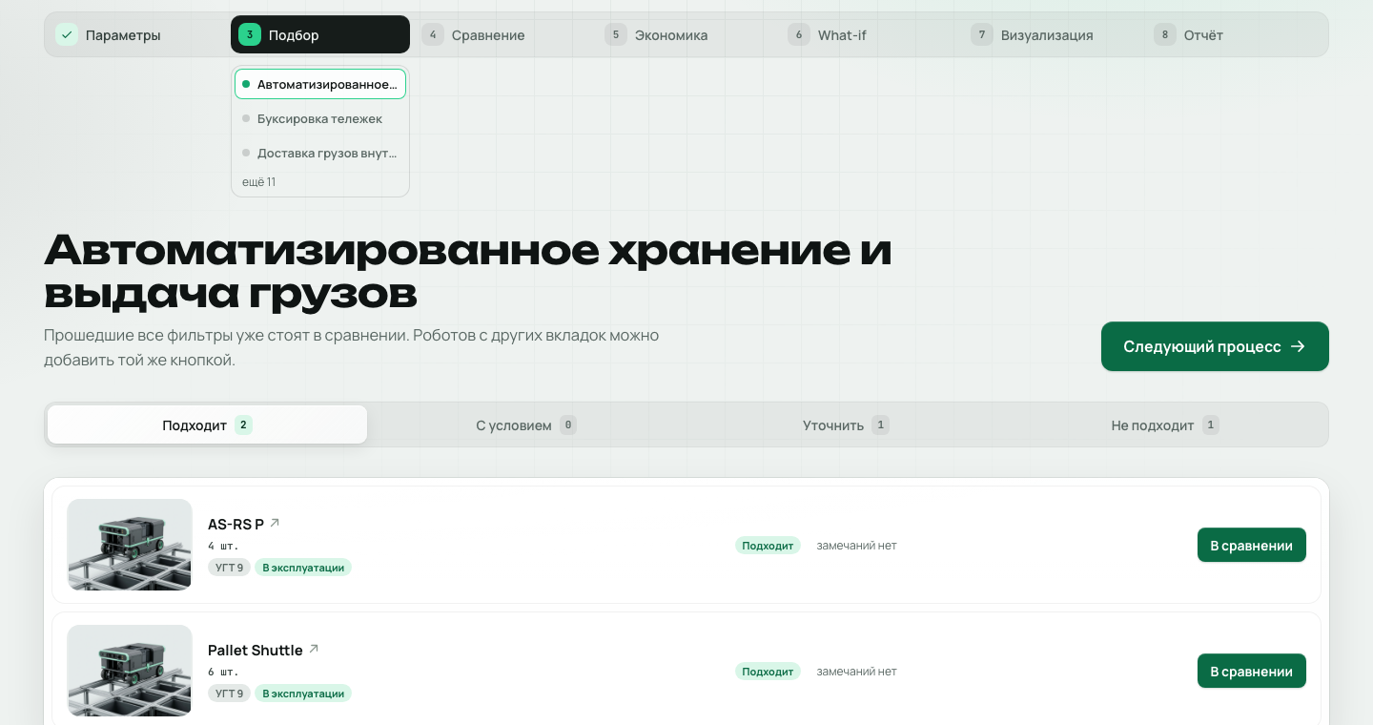
ПОДБОР: ПРАВИЛА, А НЕ ДОГАДКИ
На демо-складе
8
10
Подходит
140
С условием
4
Уточнить
Не подходит
поток в час
Число роботов
=
+ 1 резервный
производительность одного робота
Notes:
Тайминг: 30 с
Правила жёсткие и условные, у каждого процесса свои. 140 «уточнить» — это честность: у рынка нет этих характеристик в открытом доступе, и мы не делаем вид, что они есть.

Slide 12
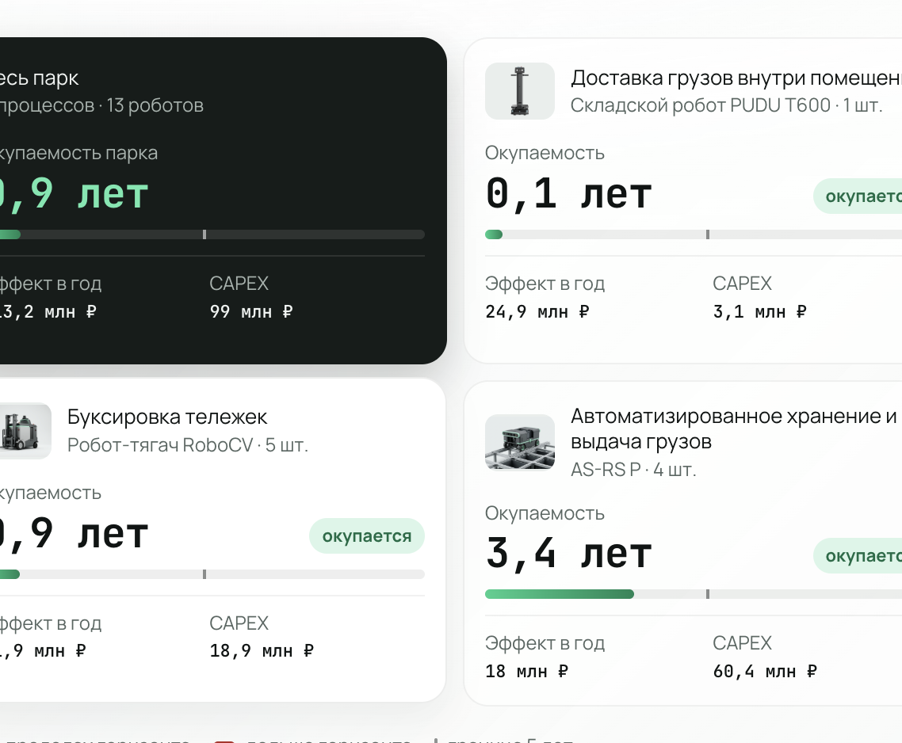
ЭКОНОМИКА: ТРИ СЦЕНАРИЯ
CAPEX
ЭФФЕКТ
ОКУПАЕМОСТЬ
95,8
113,6
0,84
млн ₽
млн ₽/год
года
CAPEX = оборудование + внедрение + резерв
Эффект = снижение ФОТ − OPEX
Окупаемость = CAPEX / эффект
32 норматива · 5 мер господдержки · чувствительность ±20 %
Notes:
Тайминг: 30 с
Нормативы открыты и редактируются в админке. Господдержка уменьшает CAPEX. Какой параметр сильнее всего влияет на окупаемость, видно на графике чувствительности.

Slide 13

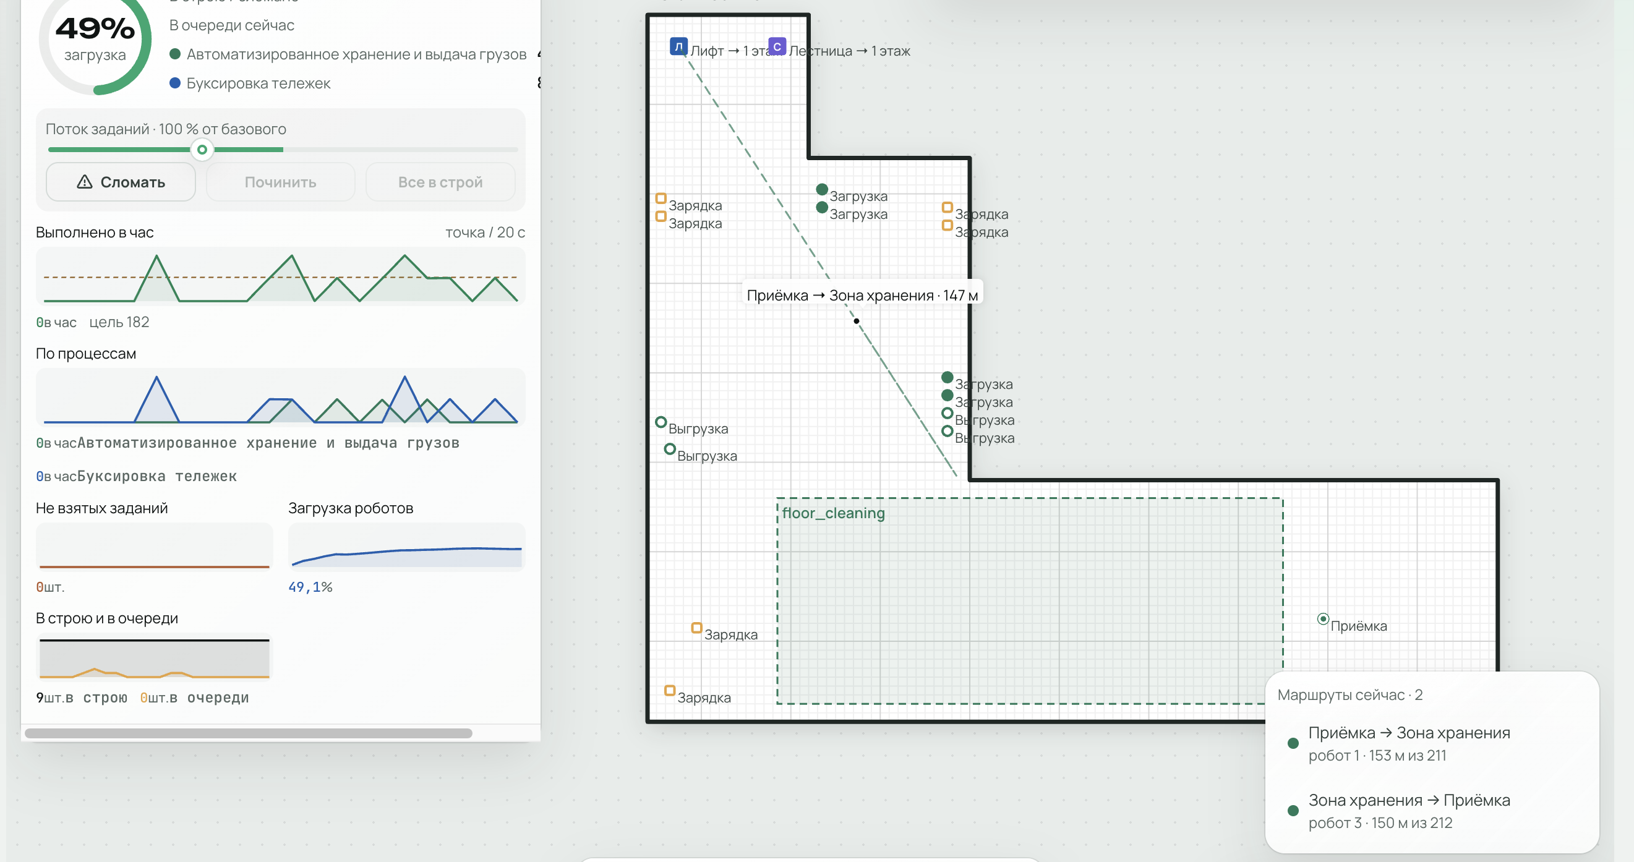


ИМИТАЦИЯ СМЕНЫ ПРОВЕРЯЕТ РАСЧЁТ
Маршруты, батареи, поток заявок
Кнопка «Сломать»
Статус «Подтверждает расчёт»
Notes:
Тайминг: 20 с
Смена считается прямо в браузере. Если парк не справляется с потоком, это видно до покупки, а не после.

Slide 14
ЧЕСТНО О СТАТУСЕ
Готово
Прототип
Дальше
каталог и источники
подбор с причинами
экономика и what-if
господдержка
имитация
роли
импорт
API
донастройка фильтров
упрощённый Excel-отчёт
экономика в интерфейсе только для склада
данные рынка неполны
запросы вендорам
имитация
влияние на экономику
господдержка
проверка по реестрам
продуктив
TLS
Notes:
Тайминг: 60 с
Показываем честно, где прототип. Всё, что вы видели в демо, работает в переданной версии, и его можно повторить.

Slide 15
Не просто посчитать,
а объяснить каждое число
Любую цифру из презентации можно повторить: docker compose up, сценарий проверки в документации
YAKUBO DIGITAL, 2026
Notes:
Тайминг: 30 с
Любую цифру из этой презентации вы получите сами за 5 минут на чистой установке. Спасибо!

